Slide 1
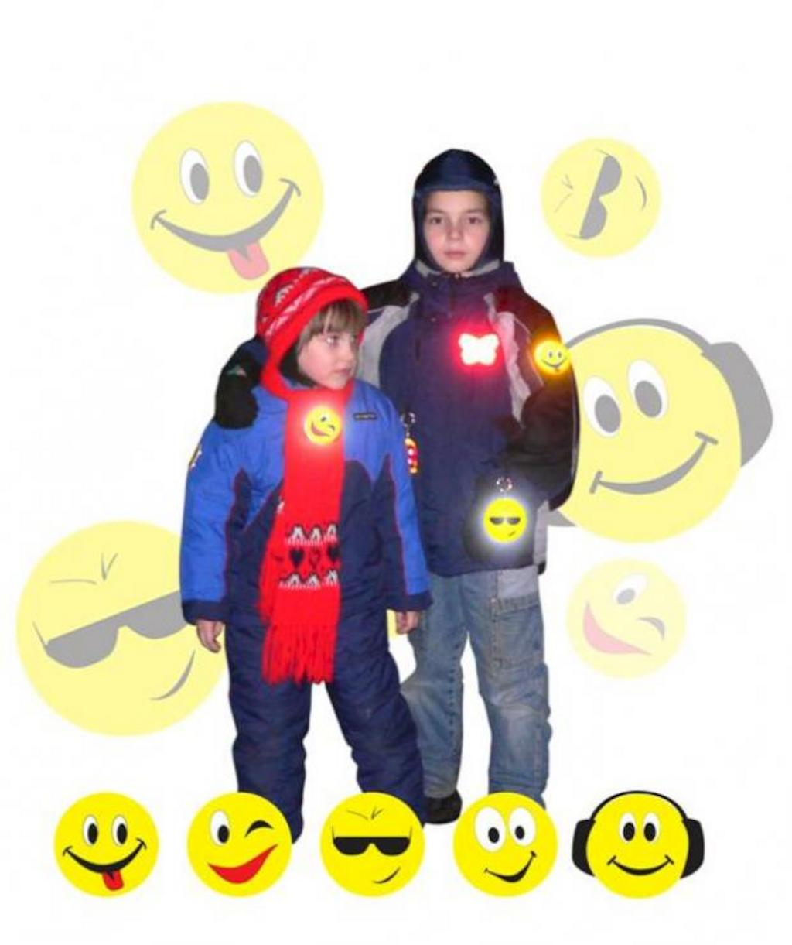
Муниципальное бюджетное
дошкольное образовательное учреждение
«Детский сад № 11 «Сказка» станицы Георгиевской»
«Использование фликеров на одежде -
залог обеспечения безопасности
дошкольника на дороге»

Slide 2
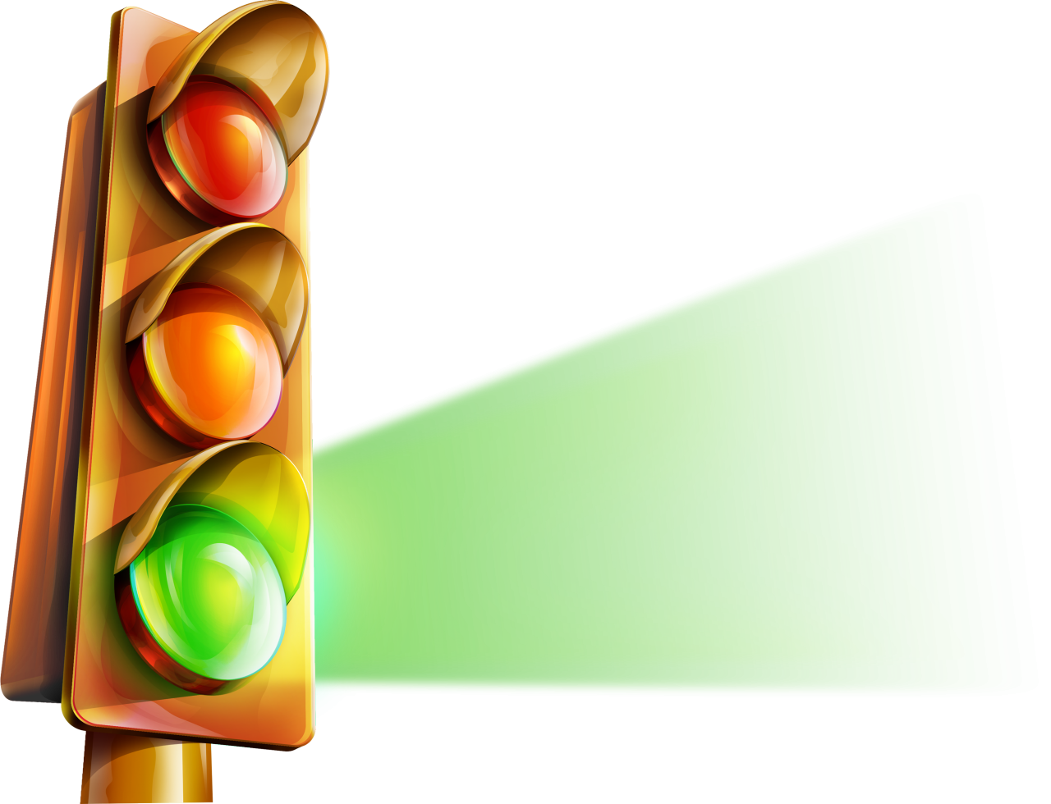
Постановление Правительства РФ
от 14.11.2014 N 1197 "О внесении изменений в Правила дорожного движения Российской Федерации"
Использование фликеров в темное время суток обязательно!

Slide 3
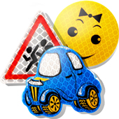
Фликер - это небольшой специальный отражатель, способный принимать свет фар таким образом, что его отблеск будет заметен водителю с расстояния до 200 метров.
Название придумано российскими производителями световозвращателей - компанией
"Современные системы и сети-XXI век"

Slide 4
Использование фликера снижает
риск опасности для пешехода
в темное время суток в 6 раз!

Slide 5
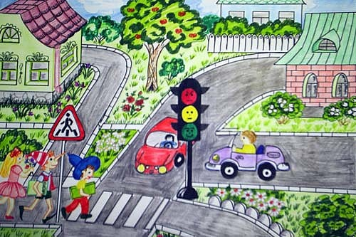
О чем нужно помнить взрослым:
• Ребенку дошкольного возраста практически постоянно требуется смотреть вверх, чтобы увидеть дорожные знаки и светофоры;
• когда ребенок видит сам, он предполагает, что его тоже видят. Но очень часто из-за маленького роста его могут просто не заметить или заметить слишком поздно;
• Все внимание они сосредотачивают на том, что действительно происходит, а не на том, что может произойти;
• ребенок, который ходит по одному маршруту, становится менее внимательным
• на улице, если ребенок пугается приближающейся опасности, он чаще всего поступает неадекватно: импульсивно старается убежать, либо останется на месте, не обращая внимания на ситуацию.

Slide 6
Чтобы снизить риск опасности:
Необходимо обратить внимание на одежду, в которой ребенок собирается выйти на улицу. (одежда должна быть ярких тонов в зимний и весенне-осенний период)
Необходимо приобрести светоотражающие элементы, которые должны стать обязательным атрибутом одежды пешехода –дошкольника
Чем больше световозвращателей на одежде и вещах будет у вас и ваших детей, тем заметнее вы для водителей, и тем меньше вероятность несчастного случая.

Slide 7
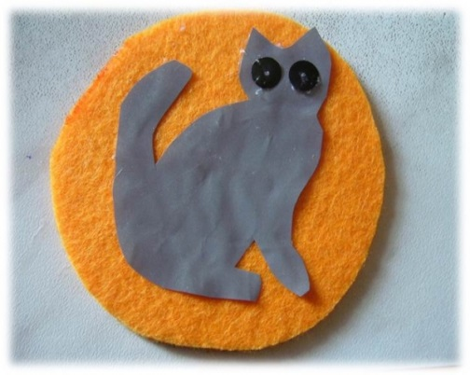
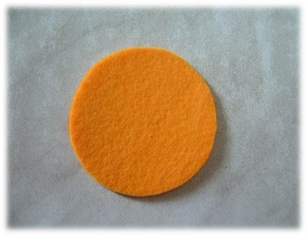
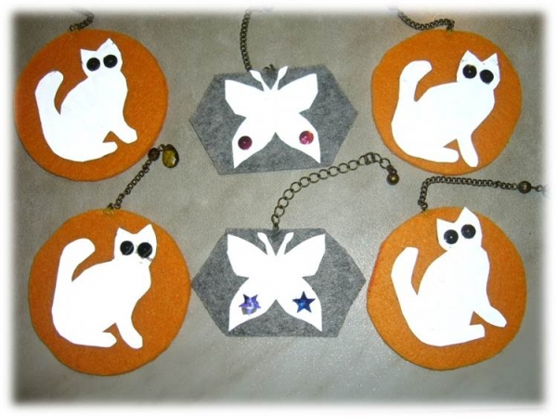
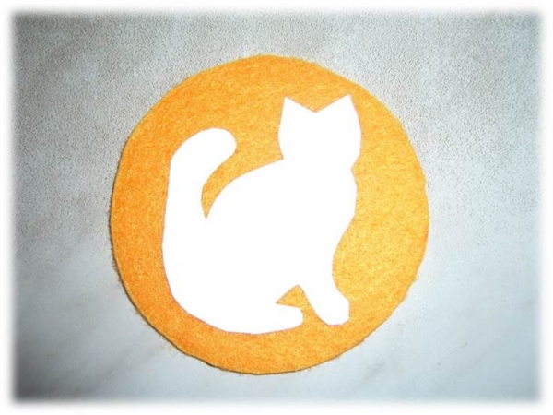
Взаимодействие в триаде - «родитель-ребенок – педагог»
Мастер-класс для родителей
«Сделай фликер!»
4.Декорируем
фликеры пайетками
1.Обводим по трафарету
круги и другие фигуры
и вырезаем их из фетра.
5.Пришиваем цепочку к фликеру.
2.Накладываем трафарет фигурки кошки или другой (по желанию ребёнка) на СВ – ткань и обводим по контуру простым карандашом. Вырезаем.
3.Вырезанные фигуры
приклеиваем к основе.
Фликер - брелок готов. Он порадует ребёнка, одежда с ним становится ярче, интереснее. А главное, фликер обеспечивает безопасность передвижения ребёнка по улице.

Slide 8
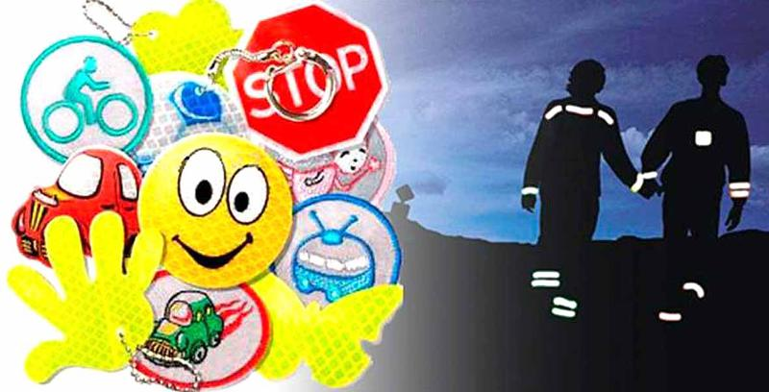
Акция «Фликер детям – лучший друг на свете!»
Смотр-конкурс
«Стань заметней в темноте!»

Slide 9
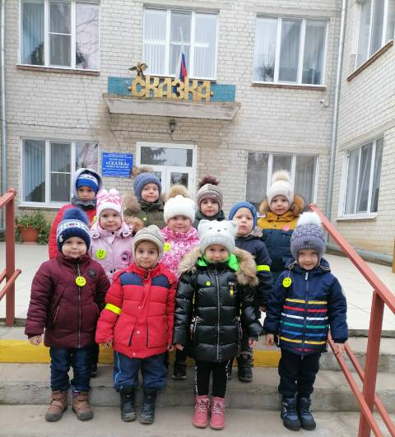
Будь ярким - стань заметным на дороге!
Источник
https://infourok.ru/prezentaciya-po-pravilam-dorozhnogo-dvizheniya-ispolzovanie-flikerov-na-odezhde-zalog-obespecheniya-bezopasnosti-doshkolnika-na--2068601.html

